Slide 1
线的魅力—青花瓷
徐菲

Slide 3
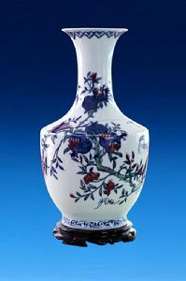
简 介
青花瓷又称白地青花瓷器，它是用含氧化钴的钴矿为原
料，在陶瓷坯体上描绘纹饰，再罩上一层透明釉，经高温还原焰
一次烧成。釉下彩的一种。钴料烧成后呈蓝色，
具有着色力强、发色鲜艳、烧成率高、呈色稳
定的特点。
青花是中国瓷器制造技术中的一种工艺手
法，原始青花于唐宋已见端倪，元代景德镇湖
田窑出现成熟青花。今以景德镇出产的最为著
名。

Slide 4
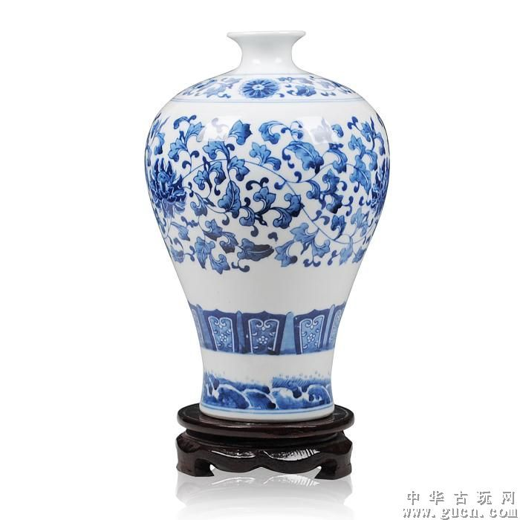
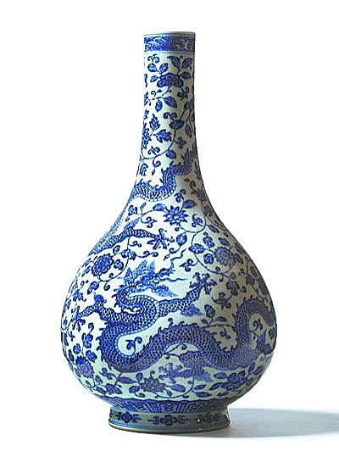
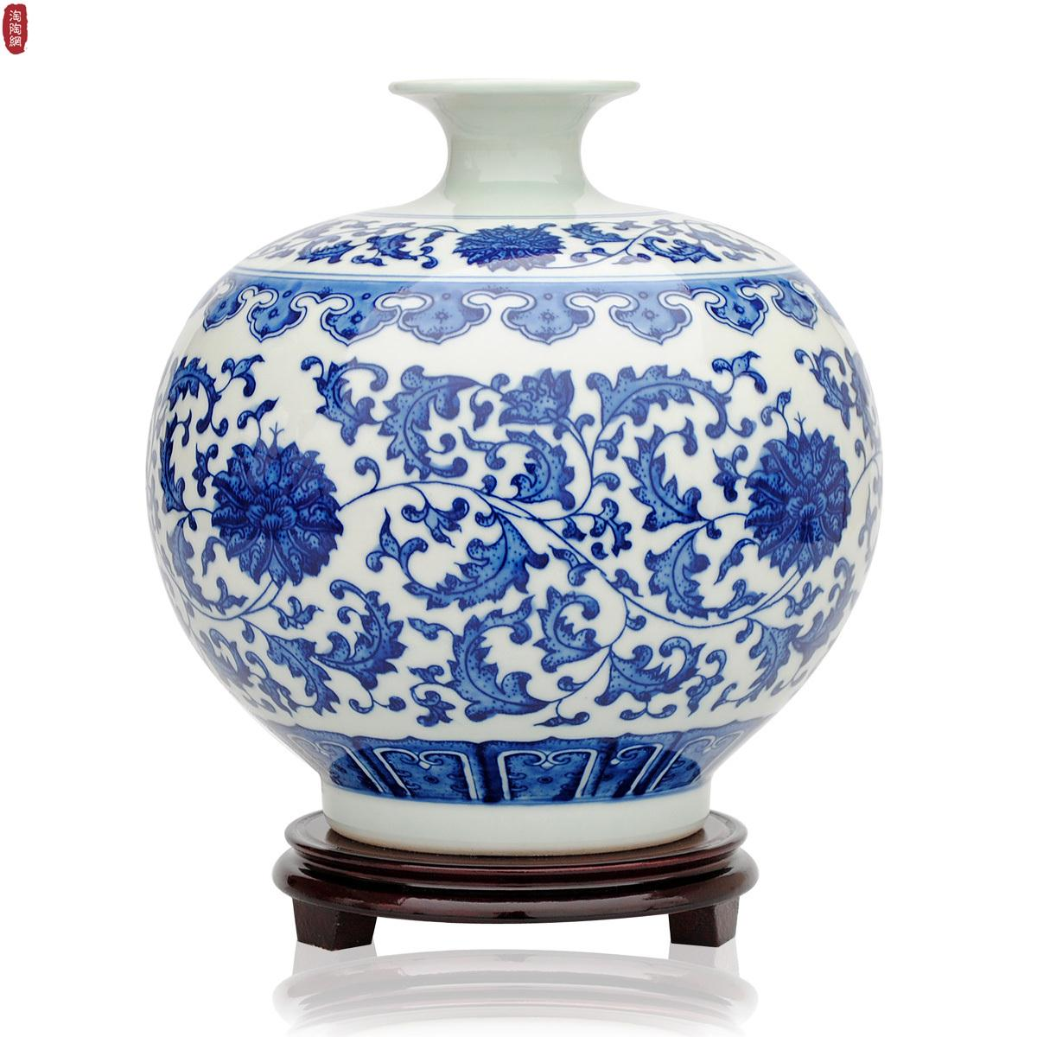
思 索 探 究
1.认识各部位名称？
瓶口、瓶颈、瓶身、瓶底
2.瓶上有什么颜色？
（白色和蓝色）蓝色也叫青色
3.看看上面有什么？
青色花纹和图案

Slide 5
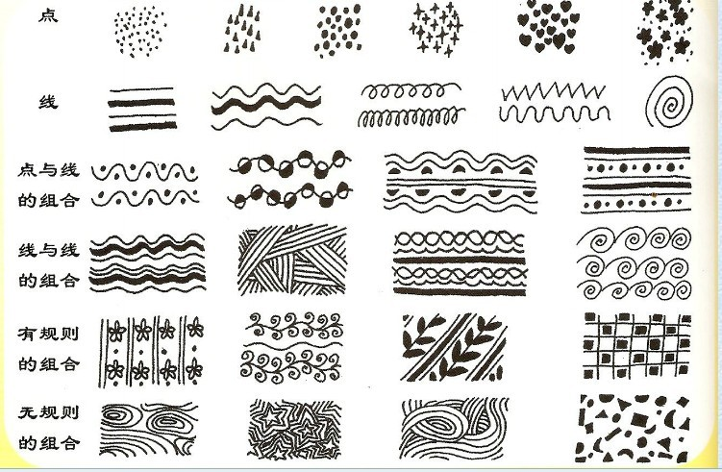
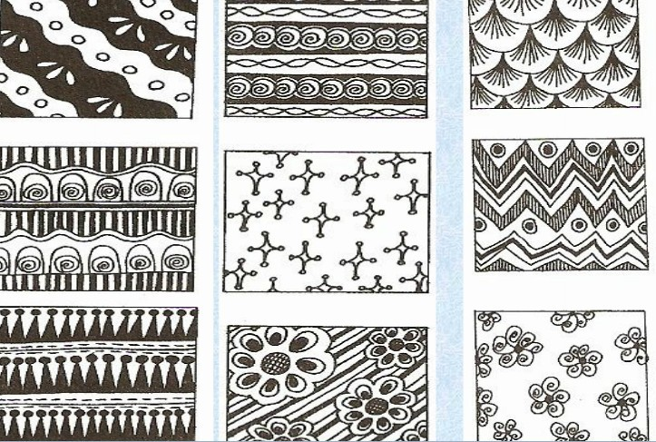
欣 赏 感 知—— 花纹和色彩
感受青花瓷瓶的 花纹美

Slide 6
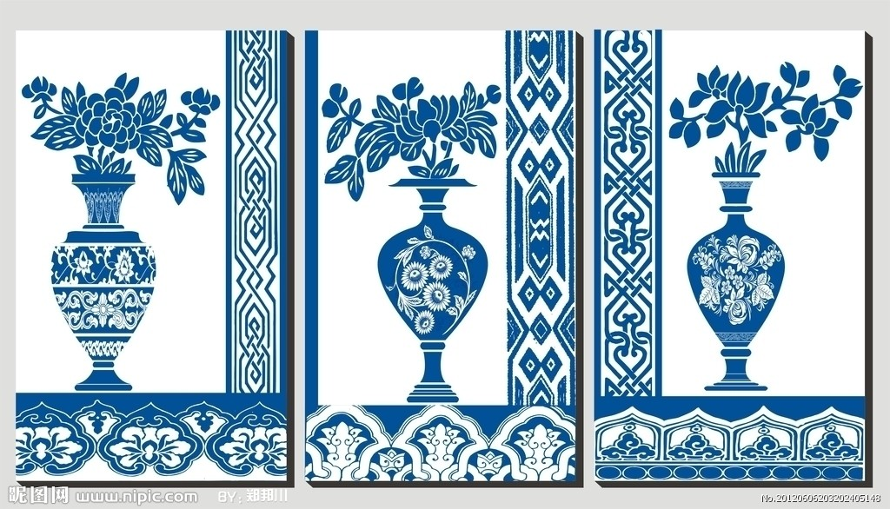
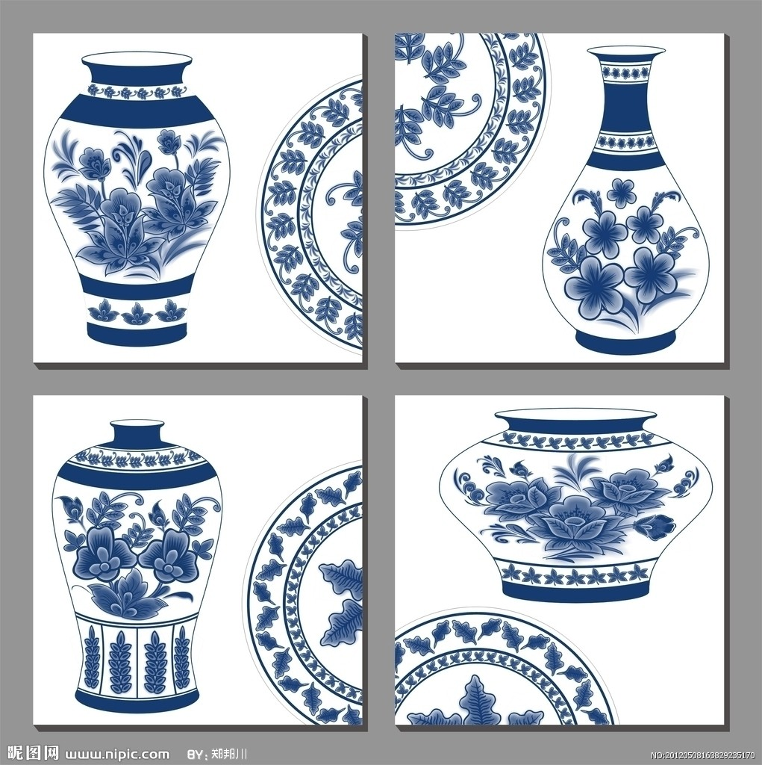
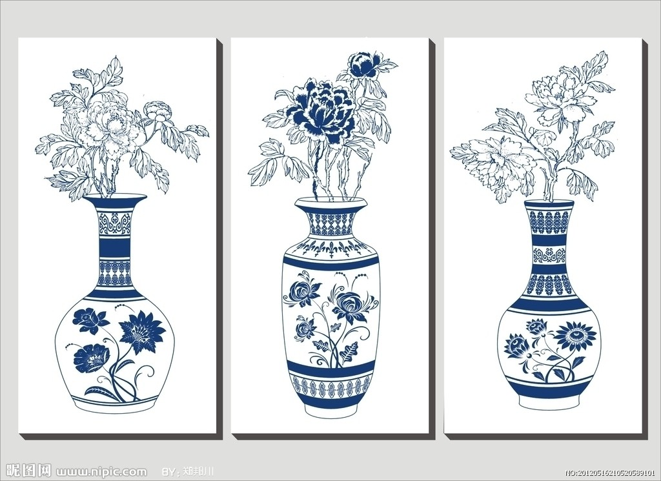
感受青花瓷瓶的 色彩美

Slide 7
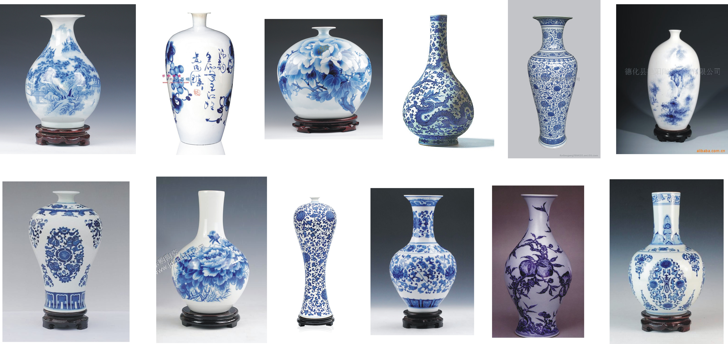
大 胆 创 作
造 型

Slide 8
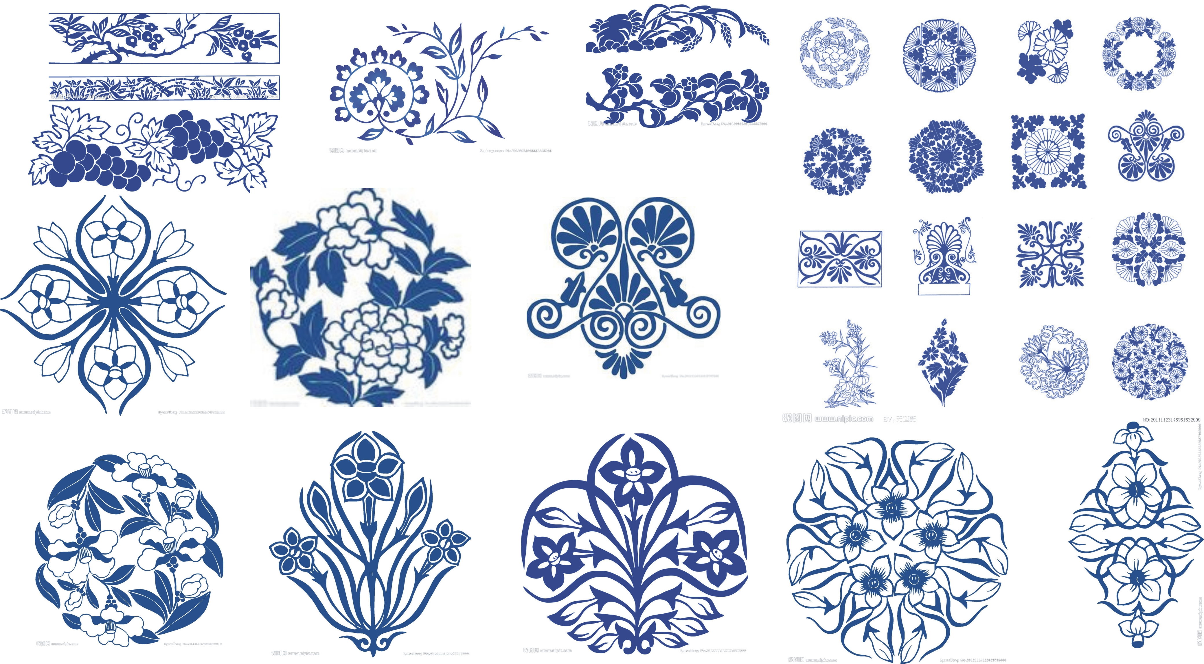
大 胆 创 作
纹样

Slide 9
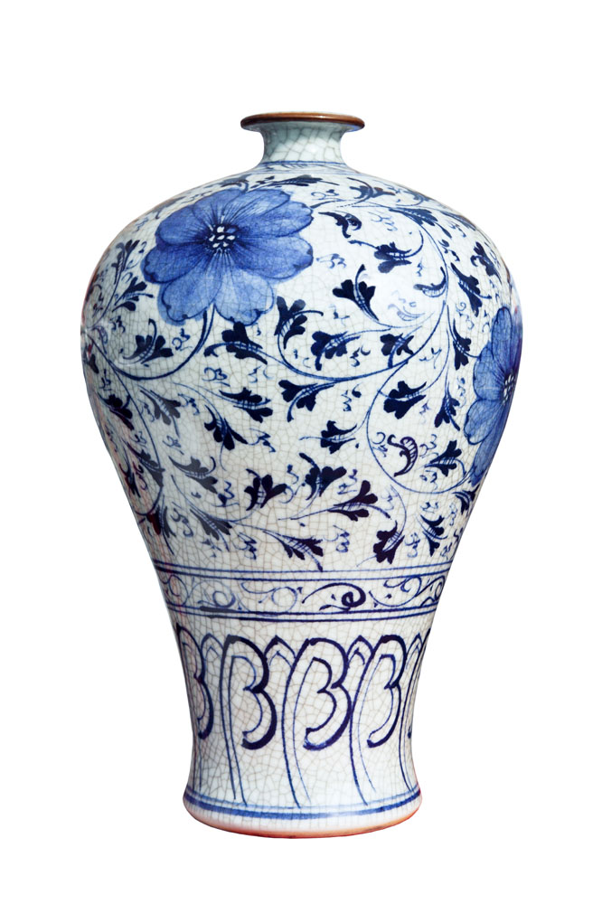
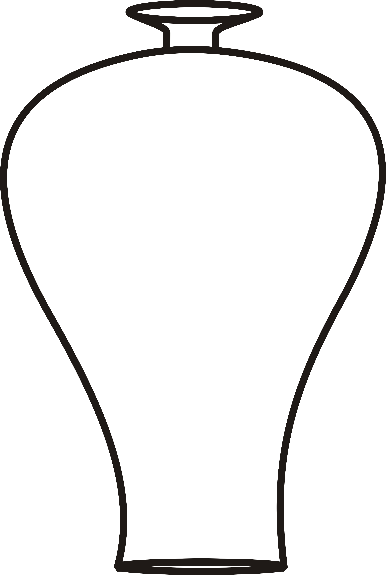
深 入 探 究— 各部位画法
口部
颈部
身部
实物图
线描图
底部

Slide 10
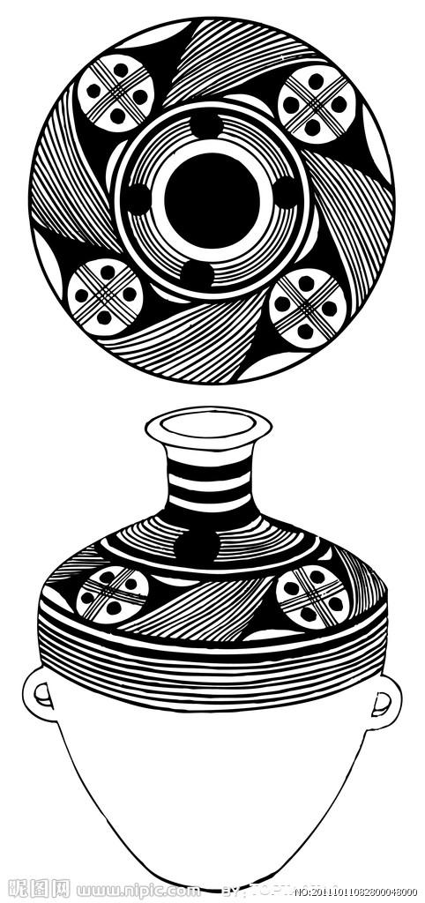
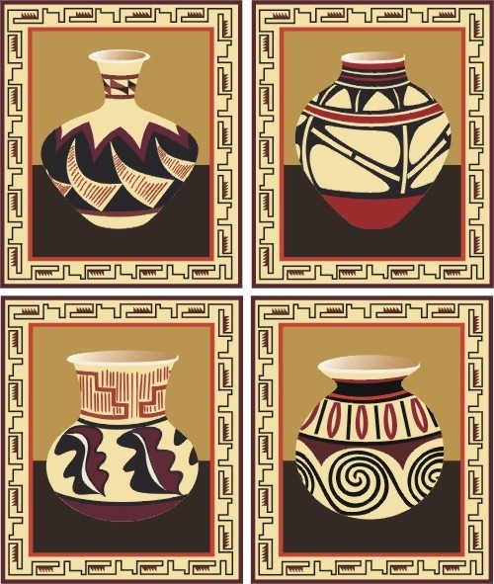
口 的 纹 样

Slide 11
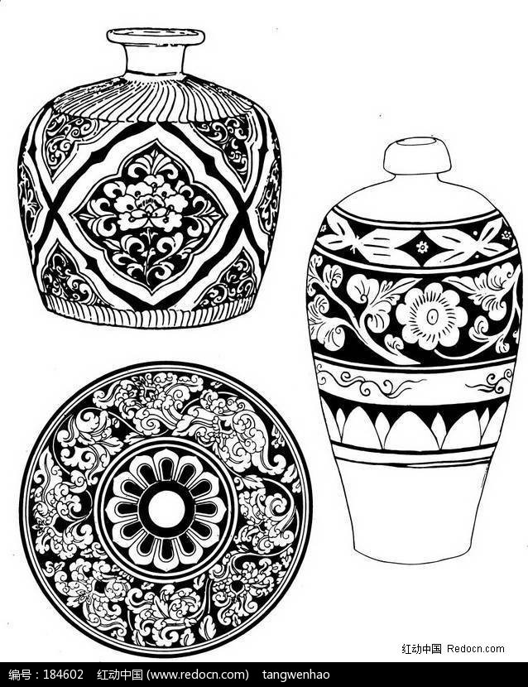
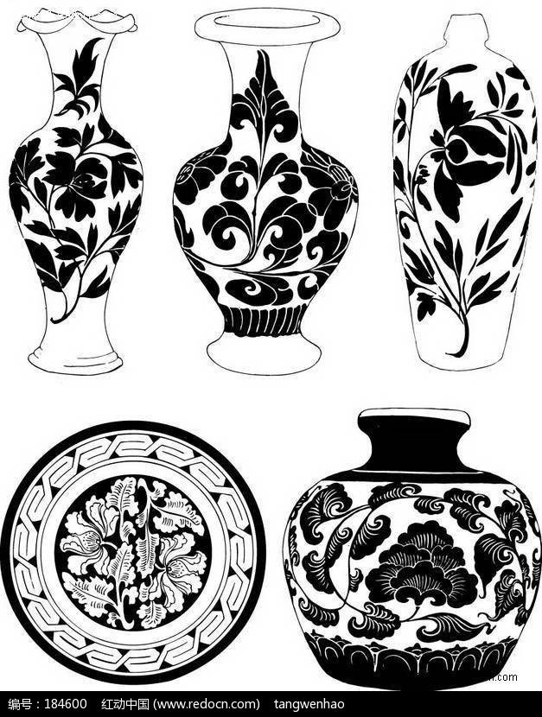
身 子 的 纹 样（黑白）

Slide 12
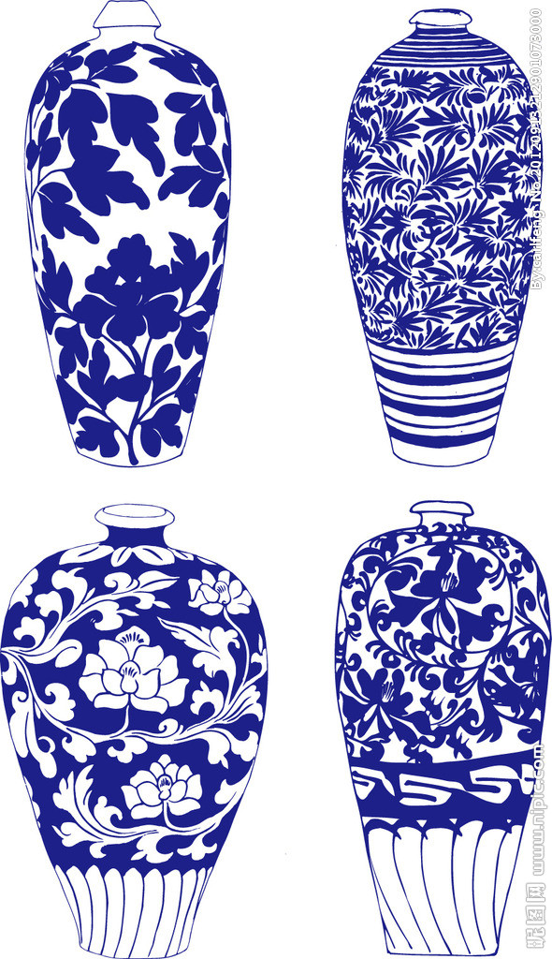
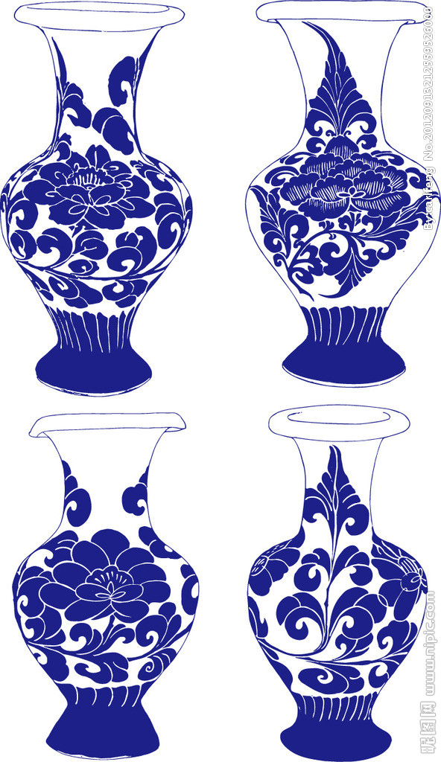
身 子 的 纹 样（彩色）

Slide 13
大胆创作
1、请同学们当一次设计师，大胆设计出自己喜欢的青花瓷瓶。
2、挑一种自己喜欢的瓶子样式，进行设计，画上自己喜欢的点、线、以及不同的花纹，最后进行展览。
3、要求造型美观、颜色鲜艳。

Slide 14
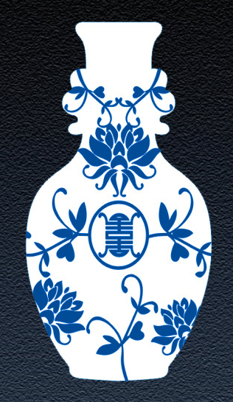
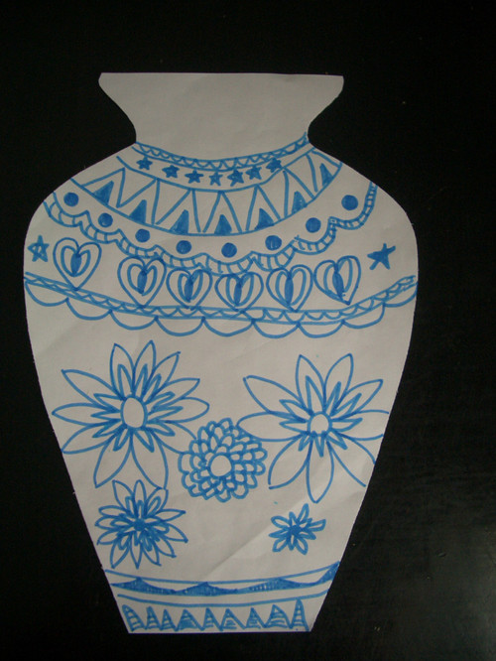
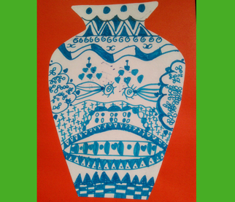
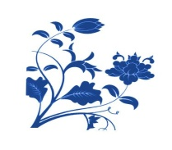
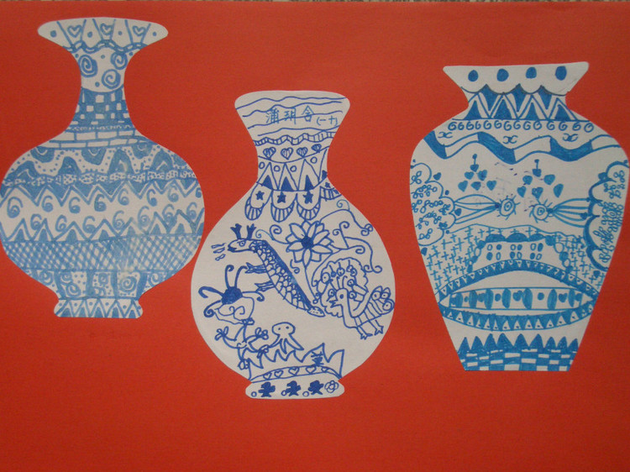
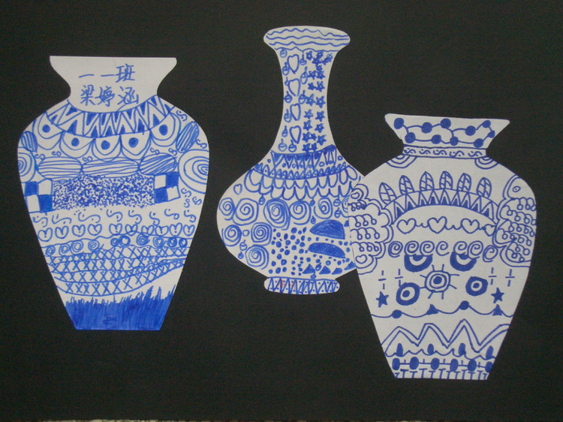
优秀作品

Slide 16
谢
谢
！

